Slide 1
Проблемы обновления системы дополнительного профессионального образования средних медицинских работников в условиях реформирования здравоохранения
Ст. методист Назарова Л.Ю.

Slide 2
Концепция развития здравоохранения до 2020 г.
Эффективное функционирование системы здравоохранения
Совершенствование организационной системы
Подготовленные медицинские кадры
Развитие инфраструктуры и ресурсного обеспечения

Slide 3
Концепция развития здравоохранения до 2020 г.
Система согласованной кадровой политики и непрерывного медицинского образования
Регистр медицинских работников
«Кадровый профиль» субъекта РФ и расчет потребности в кадрах
Планирование подготовки, переподготовка и перераспределение медицинских кадров
Система непрерывного медицинского образования
баланс врач-медсестра 1:(3-5)4
1:(7-8) для патронажной службы

Slide 4
Концепция развития здравоохранения до 2020 г.
В числе мероприятий по осуществлению единой кадровой политики:
- приведение численности и структуры медицинских кадров в соответствие с объемами деятельности персонала и перспективными задачами; устранение дублирования функций, перераспределение функций между различными профессиональными группами (врачи и сестринский персонал, медицинские сестры и младшие медицинские сестры);
- повышение профессионального уровня работников здравоохранения на основе дальнейшего развития системы непрерывного образования медицинских и фармацевтических кадров.

Slide 5
Концепция развития здравоохранения до 2020 г.
Повышение качества подготовки медицинских и фармацевтических кадров
разработка комплекса мероприятий для подготовки специалистов с высшим и средним медицинским и фармацевтическим образованием согласно государственным приоритетам;
совершенствование целевой формы подготовки кадров;
создание учебно–научно–клинических комплексов, объединяющих образовательные учреждения (медицинский вуз, колледж), профильные научно – исследовательские институты и клинические базы;
развитие информатизации обучения в медицинских и фармацевтических образовательных учреждениях: формирование электронных библиотек и справочно–информационных баз данных, внедрение информационных технологий и систем менеджмента качества в образовательный процесс;
совершенствование системы непрерывного медицинского образования и др.

Slide 6
ФЗ от 21 ноября 2011г. №323-фз «Об основах охраны здоровья граждан в Российской Федерации»
Аккредитация специалиста – процедура определения соответствия готовности лица, получившего высшее или среднее медицинское или фармацевтическое образование, к осуществлению медицинской деятельности по определенной медицинской специальности в соответствии с установленными порядками оказания медицинской помощи и со стандартами медицинской помощи либо фармацевтической деятельности.
Аккредитация специалиста осуществляется по окончании им освоения основных образовательных программ среднего, высшего и послевузовского медицинского и фармацевтического образования, а также дополнительных профессиональных образовательных программ не реже одного раза в пять лет в порядке, установленном уполномоченным федеральным органом исполнительной власти.

Slide 7
Часть 5, ст. 69.
ФЗ от 21 ноября 2011г. №323-фз «Об основах охраны здоровья граждан в Российской Федерации»
Лица, не завершившие освоение основных образовательных программ высшего медицинского или высшего фармацевтического образования, и лица с высшим медицинским или с высшим фармацевтическим образованием могут быть допущены к осуществлению медицинской деятельности или фармацевтической деятельности на должностях среднего медицинского или среднего фармацевтического персонала в порядке установленном уполномоченным федеральным органом исполнительной власти (вступил в силу с 1 января 2012 года).

Slide 8
Государственная программа «Развитие здравоохранения РФ»
Государственная программа «Развитие здравоохранения»
Системообразующие документы
Указы Президента Российской Федерации от 7 мая 2012 года №596, 597, 598 и 606
Концепция долгосрочного социально-экономического развития РФ до 2020 года
Федеральный закон от 21 ноября 2011 г. №323-ФЗ «Об основах охраны здоровья граждан в Российской Федерации»
Федеральный закон от 29 ноября 2010 г. №326-ФЗ «Об обязательном медицинском страховании в Российской Федерации»
Федеральный закон от 30 ноября 2011 г. №354-ФЗ
«О размере и порядке расчета тарифа страхового взноса на обязательное медицинское страхование неработающего населения»
Порядки и стандарты оказания медицинской помощи
Стратегия развития медицинской науки в Российской Федерации на период
до 2025 года
Стратегия лекарственного обеспечения населения Российской Федерации на период до 2025 года
Комплекс мер, направленных на совершенствование оказания медицинской помощи населению
Комплекс мер по обеспечению системы здравоохранения Российской Федерации медицинскими кадрами

Slide 9
Задачи Государственной программы
Обеспечение приоритета профилактики в сфере охраны здоровья и развития первичной медико-санитарной помощи
Повышение эффективности оказания специализированной медицинской помощи, включая высокотехнологичную, а также скорой медицинской помощи
Развитие и внедрение инновационных методов диагностики, профилактики и лечения, а также технологий персонализированной медицины
Обеспечение системности развития отрасли
Повышение эффективности и прозрачности контрольно-надзорных функций в сфере охраны здоровья
Обеспечение системы здравоохранения высококвалифицированными и мотивированными кадрами
Обеспечение паллиативной медицинской помощью (неизлечимых больных)
Развитие медицинской реабилитации населения и совершенствование системы санаторно-курортного лечения
Повышение эффективности службы родовспоможения и детства
Федеральный закон №323-ФЗ, статья 12
Федеральный закон №323-ФЗ, статья 34
Стратегия инновационного развития (распоряжение №2227-Р)
Федеральный закон №323-ФЗ, статья 7
Федеральный закон №323-ФЗ, статья 40
Федеральный закон №323-ФЗ, статья 36
Указ Президента РФ №598 п.2
Федеральный закон №323-ФЗ, глава 12
Федеральный закон №323-ФЗ, статья2, ч.2

Slide 10
Приоритеты государственной политики в области кадрового обеспечения здравоохранения
Государственная программа «Развитие здравоохранения РФ»
Цели:
- Повышение уровня обеспеченности кадрами системы здравоохранения и их квалификации.
Ключевые мероприятия:
- Снижение дефицита медицинских кадров, в том числе за счет снижения оттока кадров из государственной и муниципальной систем здравоохранения;
- Устранение дисбаланса в распределении медицинских кадров в трехуровневой системе оказания медицинской помощи;
- Совершенствование системы практической подготовки медицинских и фармацевтических специалистов;
- Разработка и внедрение аккредитации медицинских и фармацевтических специалистов;
- Повышение престижа профессии;
- Развитие мер социальной поддержки медицинских и фармацевтических работников;
- Формирование единых подходов к определению уровня квалификации и набора компетенции медицинских и фармацевтических специалистов, необходимых для занятия профессиональной деятельностью.

Slide 11
Реализация государственной политики в области обеспечения качества медицинского и фармацевтического образования
Обеспечение преемственности среднего профессионального образования с учетом внедрения федеральных государственных образовательных стандартов 3-го поколения
Непрерывное профессиональное образование
Среднее профессиональное образование
Аккредитация (первичные профессиональные допуски)
Обновление программ дополнительного профессионального образования
Дополнительное профессиональное образование
Аккредитация (подтверждение и/или расширение профессиональных допусков)
Повышение квалификации преподавательского состава
Открытие симуляционных образовательных центров

Slide 12
Реализация государственной политики в области обеспечения здравоохранения квалифицированным персоналом
Государственная программа «Развитие здравоохранения РФ»
Сокращение кадрового дефицита
Реализация региональных программ развития кадрового потенциала
Врачебный персонал
Средний медицинский персонал
Повышение эффективности целевой подготовки
Наращивание объемов подготовки в средних учебных заведениях субъектов
Российской Федерации
Развитие мер социальной поддержки, направленных
на закрепление и сохранение кадров в отрасли
Аналитически-прогнозная электронная программа
Планирование подготовки и переподготовки специалистов, планирование рабочих мест
Кадровый профиль субъекта РФ и определение потребности кадров
Просчет дисбаланса
Прогноз риска

Slide 13
Обеспеченность современными образовательными стандартами
Основные профессиональные образовательные программы среднего профессионального образования
I ГОС - 1997
II ГОС - 2002
III ФГОС - 2010
Образовательные стандарты последипломной подготовки
1998 – 2003

Slide 14
По данным анкетирования слушателей системы дополнительного профессионального образования источники обновления профессиональных знаний специалистов со средним медицинским образованием:
курсы повышения квалификации – 97%
конференции, мастер-классы, семинары – 12,8%
периодические профессиональные издания – 9,6%
интернет-ресурсы – 6,4%
специальная медицинская литература – 1,4%

Slide 15
Совершенствование системы последипломной подготовки
Номенклатура специальности
Приказ Минздравсоцразвития РФ от 30.03.2010 №199н «О внесении изменений в номенклатуру специальностей специалистов со средним медицинским и фармацевтическим образованием в сфере здравоохранения Российской Федерации, утвержденную приказом Минзрдравсоцразвития России от 16 апреля 2008г. №176н»
Перечень циклов, специализаций и усовершенствований
Приказ Минздрава РФ от 05.06.1998 №186 «О повышении квалификации специалистов со средним медицинским и фармацевтическим образованием»

Slide 16
Модернизацию здравоохранения невозможно провести без существенной модернизации системы среднего профессионального медицинского образования. Необходимо менять систему образования таким образом, чтобы она позволила гражданам повышать свою квалификацию в течение всей жизни, подстраиваясь под изменяющиеся экономические реалии

Slide 17
Целый ряд основополагающих документов:
- О мерах по реализации государственной политики в области образования и науки (указ Президента РФ от 07.05.2012 г. № 599);
- О мероприятиях по реализации государственной социальной политики (указ Президента РФ от 07.05.2012 г. № 597);
- Стратегия инновационного развития РФ на период до 2020 года (распоряжение Правительства РФ от 08.12.2011 г. № 2227-р);
- Государственная программа РФ «Информационное общество» (2011-2020 годы) (распоряжение Правительства РФ от 30.12.2011 г. № 2438-р);
- Федеральный закон «Об образовании в Российской Федерации» от 29 декабря 2012 г. №273-ФЗ;
- Государственная программа РФ «Развитие образования» на 2013-2020 годы;
- Проект Концепции развития системы подготовки рабочих кадров и формирования прикладных квалификаций.

Slide 18
Сравнительный анализ программ ДПО
Основные показатели | Закон РФ «Об образовании» (1992) | Федеральный закон «Об образовании в Российской Федерации»
виды программ ДПО | программы профессиональной переподготовки, повышения квалификации, стажировки | программы профессиональной переподготовки, повышения квалификации
формы обучения | с отрывом от работы, частичным отрывом от работы, без отрыва от работы | обучение по ДПО единовременно (непрерывно) и поэтапно (дискретно); особая форма – стажировка
реализация | ОУ, научные организации | организации ДПО, профессиональные образовательные организации, образовательные организации ВПО, научные и иные организации, осуществляющие обучение
регламентируются | ФГТ | ФГТ предусмотрены для медицинского и фармацевтического образования

Slide 19
Сравнительный анализ программ ДПО
Основные показатели | Закон РФ «Об образовании» (1992) | Федеральный закон «Об образовании в Российской Федерации»
сроки освоения | повышение квалификации – не менее 72 час., 72-100 час.; профессиональная переподготовка - 100-1000 час. | сроки освоения программ ДПО определяются образовательной программой и (или) договором на образование (обучение)
базовый уровень образования | НПО, СПО, ВПО | к освоению ДПП допускаются: 1) лица, имеющие СПО и (или) ВПО; 2) лица, получающие СПО и (или) ВПО
документ об образовании | если к программе установлены ФГТ – документ государственного образца; в остальных случаях – установленного образца Удостоверение, свидетельство, диплом | документы установленного образца. Удостоверение, диплом

Slide 20
Программа повышения квалификации
Программа профессионального развития -
направлена на качественное изменение имеющейся квалификации путем совершенствования профессиональных компетенций в соответствии с новыми социально-экономическими, технологическими условиями и/или российскими и международными требованиями и стандартами
Квалификационная программа –
направлена на получение знаний и умений для выполнения нового вида профессиональной деятельности или комплексного обновления профессиональных компетенций в рамках того же вида профессиональной деятельности

Slide 21
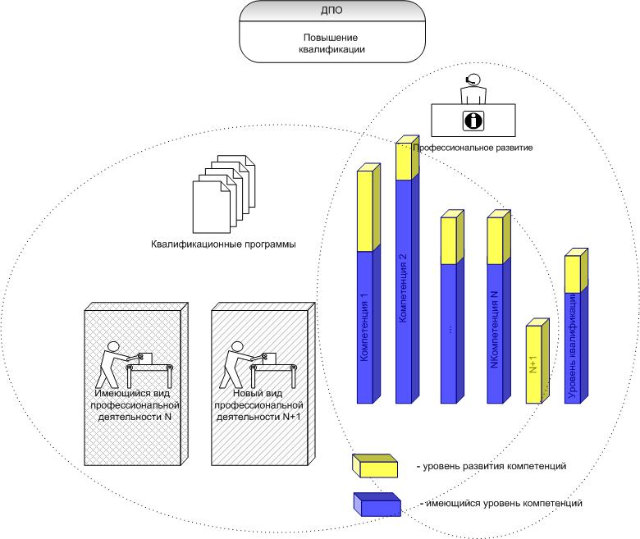

Slide 22
Программа профессиональной переподготовки
направлена на получение новых и развитие имеющихся компетенций для приобретения новых квалификаций, необходимых для выполнения нового направления профессиональной деятельности, в том числе с учетом международных требований и стандартов.

Slide 23
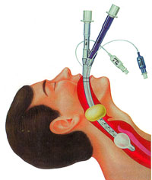
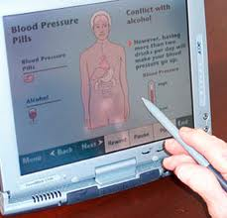
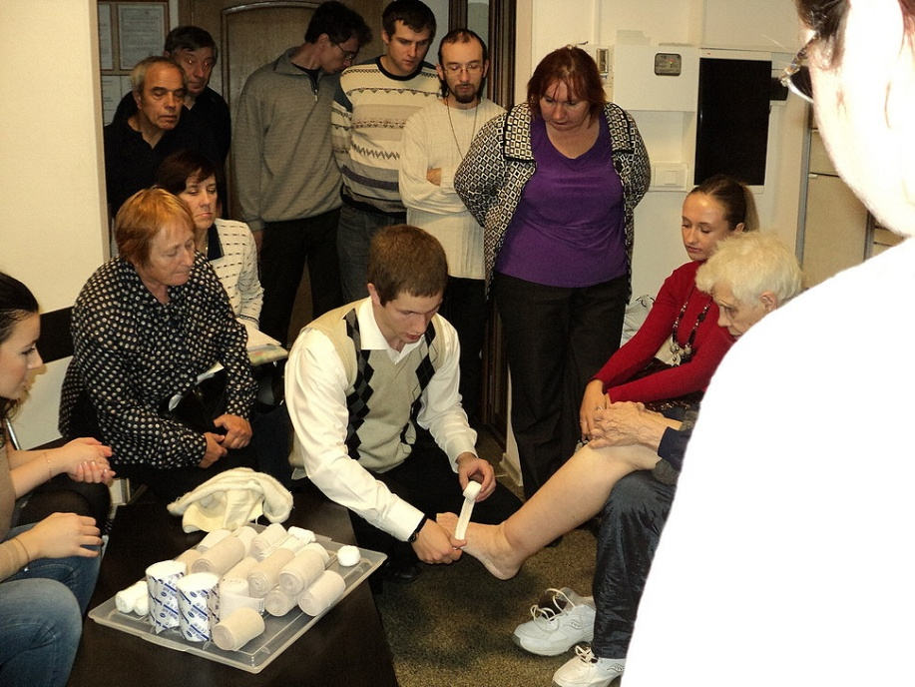
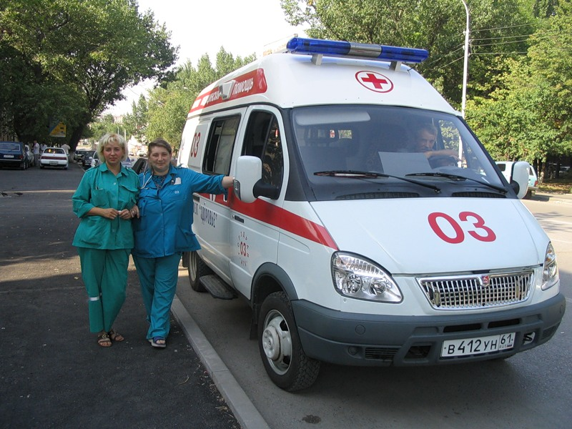
Преемственность программ ДПО и СПО.
Принципы включения элементов в программы ДПО:
- появление новой технологии;
- существенное изменение известной технологии;
- «умирание» известной технологии;
- изменение стандарта;
- появление актуальной нозологической формы;
- изменение трудовой функции;
- изменение условий труда;
- расширение полномочий;
- заказ работодателя.

Slide 25
Непрерывное профессиональное развитие способствует:
Достижению высоких профессиональных успехов
Удовлетворенности от результатов своего труда
Карьерному росту
Итог – сохранение и улучшение здоровья людей, социально – экономическое благополучие страны

Slide 26
Благодарю за внимание!

